Slide 1
Kako natjerati adolescenta da uči?
Pripremila stručna suradnica-mentorica:
Ljiljana Rotar, dipl. pedagoginja

Slide 2
Nemoguća misija!?
Svi učenici ZNAJU da moraju završiti neku srednju
školu.
- ZNAJU li za ZAŠTO moraju učiti? (za znanje ili za ocjenu).
- ZNAJU li za KOGA moraju učiti? (za roditelje, za sebe).

Slide 3
Odgojne metode poticanja?
Treba mu:
narediti, ucijeniti ga,
opaliti jednu toplu…
kazniti ga, izgladniti ga…
Roditeljske sumnje:
možda sam prestroga,
sigurno sam preblaga,
pojma nemam,
Zaključak:
prestajem komunicirati s njim/njom … ☹

Slide 4
Ljudske potrebe su: (ljudska prava)
Fiziološke-biološke:
Disati, jesti, piti, - FIZIČKO ZDRAVLJE
odmarati se…
Psihološke- emocionalne potrebe:
Ljubav, pripadanje, - MENTALNO ZDRAVLJE
poštovanje (samopoštovanje),
zabava i
sloboda.

Slide 5
Mudri o odgoju…
Jon Kabat – Zinn:
„ Odgoj je posao za desetoro ljudi koje obavljaju jedna ili dvije osobe, bez upute kako se to radi pod neprekidnim pritiskom, 24 sata dnevno, bez povratne informacije rade li to kako treba“.
I. Filipović:
“ Odgoj je osposobljavanje djeteta za samostalni život, proces u
kojem vodimo dijete od potpune bespomoćnosti do
samostalnosti”.

Slide 6
W. Glasser.
Odgoj je nastojanje da dijete poučimo kako da zadovolji svoje potrebe na društveno prihvatljiv način, ne ometajući pri tome drugu osobu da zadovolji svoje potrebe i da nauči da sve što radimo
MI BIRAMO RADITI I DA ZA NAŠE IZBORE SNOSIMO
+ ILI – POSLJEDICE…

Slide 7
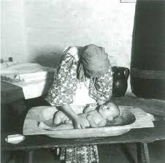
Što se to dogodilo s odgojem?
Dobar roditelj - dobro dijete?
Loš roditelj – loše dijete?

Slide 8
Loš roditelj - loš odgoj
Češće donosi odluke prema trenutačnom raspoloženju, a ne prema ponašanju djeteta i unaprijed utvrđenim pravilima.
Viče i svađa se s djetetom.
Nestrpljiv je.
Dopušta djetetu da njime manipulira.
Bori se s djetetom za moć.
Ne prepoznaje kada i kako se treba uključiti.

Slide 9
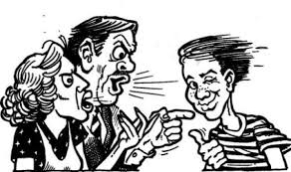
Loši postupci - loš odnos
Kritiziranje
Okrivljavanje
Prijetnja
Kažnjavanje
Potkupljivanje
Žaljenje
Prigovaranje

Slide 10
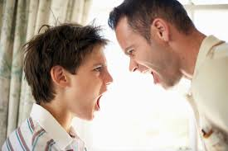
Ima li tu pobjednika?

Slide 11
Rezultat ubojitih ponašanja
Uplašena djeca, bez samopouzdanja i samopoštovanja,
- ljuta, ogorčena, osvetoljubiva,
svadljiva i agresivna djeca.
- povučena, pokorna,
tiha, poslušna.

Slide 12
Dobar roditelj - dobar odnos s djetetom?
Ne donosi odluke prema trenutačnom raspoloženju, već prema ponašanju djeteta i unaprijed utvrđenim pravilima.
Ne viče i ne svađa se s djetetom.
Strpljiv je.
Ne dopušta djetetu da njime manipulira.
Ne bori se s djetetom za moć.
Prepoznaje kada i kako se treba uključiti.

Slide 13
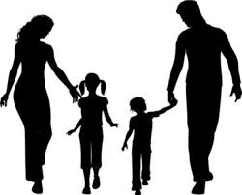
2. Dobri postupci – dobar odnos
 Slušanje
 Podržavanje
 Ohrabrivanje
 Poštivanje
 Vjerovanje
 Prihvaćanje
 Pregovaranje

Slide 14
Kako dijete naučiti zadovoljiti svoje potrebe? LJ P,SP Z S
Sposobnost prepoznavanja vlastitih emocija,
sposobnost upravljanja emocijama,
sposobnost prepoznavanja tuđih emocija,
sposobnost motiviranja sebe,
uspostavljanje i održavanje kvalitetnih odnosa.

Slide 15
Da se voli i da ga drugi vole (LJ)
- Kažemo djetetu da ga volimo.
- Pokazujemo da ga volimo.
- Posvećujemo mu vrijeme.
- Prihvaćamo ga onakvo kakvo jest.
- Ne uvjetujemo ljubav.
- Pomažemo mu bez nametanja.

Slide 16
Da se poštuje i da ga drugi poštuju – (P,SP)
- S djetetom dijelimo znanja i vještine,
- radimo male zajedničke projekte,
- pitamo ga za mišljenje,
- raspravljamo o njegovom stavu,
- poštujemo njegovo mišljenje,
- učimo ga kako se rade izbori,
- učimo ga preuzeti odgovornost za izbore,
- učimo ga kako se donose odluke,
- učimo ga razlikovati izbore od rješenja.

Slide 17
Da se zabavlja (Z)
- Zabavljamo se zajedno,
- potičemo ga da osmisli i njeguje vlastitu vrstu zabave,
- potičemo ga da mu učenje bude zabavno,
- povezujemo potrebu za zabavom s potrebom za poštovanjem.

Slide 18
Da zna biti slobodno (S)
- Djetetu dajemo onoliko slobode koliko odgovara njegovom uzrastu,
- proširujemo granice prema uzrastu,
- mijenjamo pravila prema uzrastu,
- potičemo ga da kaže što misli, želi i osjeća,
- potičemo ga na vlastite izbore,
- učimo ga da je sloboda = odgovornost.

Slide 19
Nemoguća misija!?
Svi učenici ZNAJU da moraju završiti neku srednju
školu.
- ZNAJU li za ZAŠTO moraju učiti? (za znanje ili za ocjenu).
- ZNAJU li za KOGA moraju učiti? (za roditelje, za sebe).

Slide 20
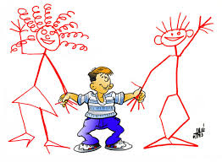
Hvala na pažnji!

